Slide 1
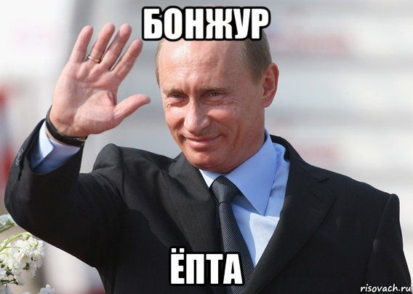

Slide 2
ПРЕЗЕНТАЦИЯ ПРОЕКТА «ВЛИЯНИЕ»
Захвати соседа, пока сосед не захватил тебя!
Сделал: Паневин Егор
Под редакцией: Роман Олегович
Моральная поддержка: Махонин Илья

Slide 3
ЧТО ЭТО ЗА ЗВЕРЬ?
Представьте, что вы – повелитель разноцветных клеточек. Ваша миссия проста: СТАТЬ ЕДИНСТВЕННЫМ ВЛИЯНИЕМ на этой недружелюбной карте!
Это не просто стратегия. Это:
Гонка вооружений на вашем компе.
Дипломатия
Терапия для снятия стресса (когда вы стираете с лица земли бота-«гения»).
Короче: «Риск» на минималках, но с максимальным драйвом!

Slide 4
КАК ЭТО РАБОТАЕТ? (Твои шаги к мировому господству)
Расставляешь войска. Смотришь на свои клетки и гордо думаешь: «Ну что, погнали!».
Атакуешь соседей. Тыкаешь в свою клетку, тыкаешь в соседа. Процесс похож на школьную драку: кто сильнее, тот и победил.
Копишь энергию. Сидишь, копишь силы, как настоящий стратег, а потом делаешь свою клетку такой сильной, что на нее страшно смотреть.
Захватываешь ВСЁ! Цель – чтобы карта стала одного цвета. Твоего цвета. Любой ценой.

Slide 5
ФИШКИ, ОТ КОТОРЫХ ТЫ АХНЕШЬ
Визуалы, от которых болят глаза (в хорошем смысле). Клетки не просто цветные, они СВЕТЯТСЯ! Атаки – это фейерверк из шариков. Красота!
Звуковое безумие. Есть музыка для раздумий («входить в роль») и звуки для кайфа (звук победы – это нечто).
Карты любой формы. Надоели квадраты? Держи треугольники! Хочешь драматизма? Воюй на карте в форме сердца! (Ирония ощущается?).
Боты с характером. От «Деревянного Коляна» (легкий уровень) до «ИИ, который тебя ненавидит» (сложный). У каждого свое умное (или не очень) имя.
Статистика, которая все помнит. Игра ведет досье на каждого игрока. Кто король, а кто лузер? Таблица рекордов не врет.

Slide 6
4. ДЛЯ КОГО ЭТА ИГРА?
Для тебя, если ты любишь побеждать.
Для тебя и твоего друга, если вы хотите выяснить, кто хитрее.
Для тебя и твоего врага, чтобы выяснить это окончательно.
Развивает стратегическое мышление и навыки безжалостного планирования!

Slide 7
5. ЧТО ВНУТРИ? (Техно-магия)
Движок: Python и крутейшая библиотека PyQt6.
База данных: SQLite. Она помнит все твои подвиги и провалы. Навечно.
Звуковой движок: Pygame. Чтобы уши были довольны.
Код: Написан с любовью, по канонам PEP 8. Чистый, как твоя совесть после победы.

Slide 8
ГОТОВ СТАТЬ ВЛИЯНИЕМ?
Проект «Влияние» – это не просто игра. Это твоя новая игровая зависимость (но здоровая, мы обещаем!).
P.S. Помни: в этой игре есть два типа людей: те, кто идут вперед, и те, кто проигрывает.

Slide 9
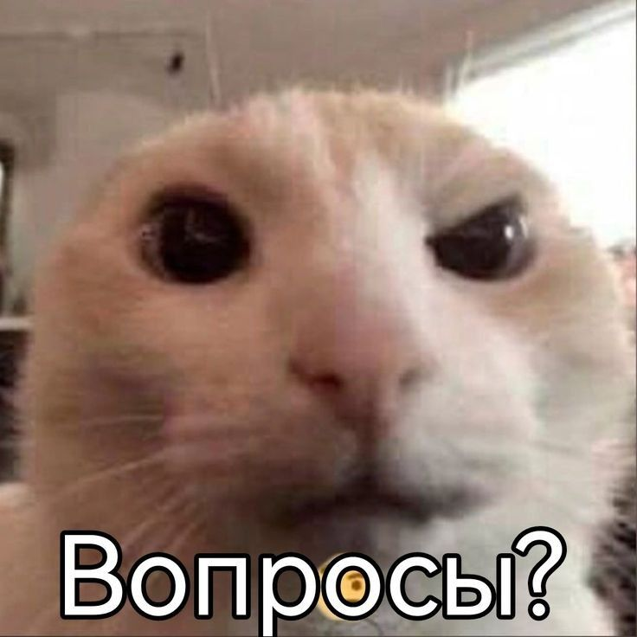

Slide 10


